Slide 1
Rush Hour
Door team Rush Hour:
Daan van der Thiel
Alex van der Meer
Pim van Alphen

Slide 2
Inhoudsopgave
De tree
OPGELOST!
Verdere Aanpak
A-star
vragen

Slide 3
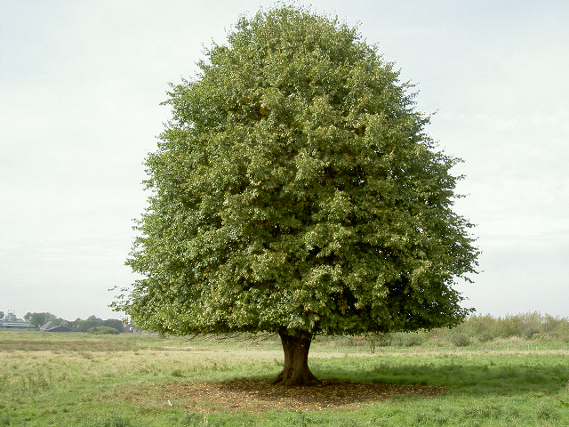
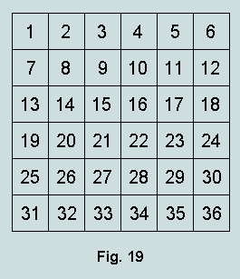
De tree
1 getal per auto(tegel)

Slide 4
Dept First
Het pad bijhouden?!
1. Parent of Parent methode
2. Het aantal kinderen tellen methode

Slide 5
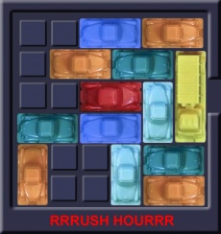
OPGELOST!!
Dept-first
Snel maar niet optimaal
Breath-first

Slide 6
Breadth First

Slide 7
Verdere aanpak
Sneller maken!
9x9
12x12

Slide 8
A-star
Prioriteiten
Lastig
Heuristiek

Slide 9
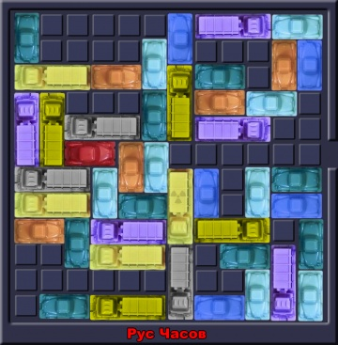
Depth limited search
Hoe diep zit de oplossing

Slide 10

vragen

